Slide 1
CONTRALORÍA SOCIAL DEL PROGRAMA DE BECAS DEL
CEP- CSAEGRO

Slide 2
¿QUE ES LA CONTRALORIA SOCIAL?
Se encarga de evaluar y rendir cuentas de los programas y recursos públicos invertidos, mediante la participación de instituciones académicas y de investigación.
Su importancia radica en el reconocimiento de la necesidad que tiene la participación activa de las y los estudiantes beneficiarios del programa de becas para lo cual se establecen actividades precisas orientadas al seguimiento, supervisión y vigilancia de dicho programa de becas institucionales.

Slide 3
PROGRAMA DE BECAS DEL CEP- CSAEGRO
El Centro de Estudios Profesionales (CEP) del Colegio Superior Agropecuario del Estado de Guerrero (CSAEGRO), podrá otorgar a sus alumnos y alumnas los siguientes tipos de becas:
Beca Académica
Beca Alimenticia
Beca de Apoyo Institucional
Beca de Desarrollo Integral
Beca para Estancias Estudiantiles
Beca de Formación Terminal

Slide 4
1. BECA ACADEMICA
Es el apoyo económico que se otorga a las y los alumnos del CEP, de acuerdo a su desempeño académico. Para obtener derecho a esta beca se debe tener promedio mínimo de 8.0 (ocho cero), obtenido en evaluaciones ordinarias.
La duración de la beca será de diez meses distribuidos en los periodos de febrero a junio y agosto a diciembre
Se autorizan las becas de acuerdo a la disponibilidad presupuestal que exista y del número de estudiantes con promedio mínimo de 8.0 (ocho cero), por la cantidad de $1,000.00 (un mil pesos 00/100 M.N.) mensuales. El pago se realizará de manera semestral.

Slide 5
2. BECA ALIMENTICIA
Es el apoyo económico que se otorga a partir del primero y hasta el octavo semestre, a las y los alumnos de escasos recursos económicos, con la finalidad de apoyar su permanencia
La duración de la beca será de diez meses distribuidos en los periodos de febrero a junio y agosto a diciembre.
Se autorizan de acuerdo a la disponibilidad presupuestal que exista, por la cantidad de $900.00 (Novecientos pesos 00/100 M.N.) mensuales. El pago se realizará de manera semestral.

Slide 6
3. BECA DE APOYO INSTITUCIONAL
Se otorga a las y los alumnos que participan activamente en las diferentes áreas de apoyo a la docencia.
Estas actividades se realizaran los días sábados, domingos y días festivos.
Deberán cumplir mínimo 32 horas al mes en actividades en una o varias áreas de apoyo a la docencia.
La duración de la beca será de hasta 8 meses, distribuidos en los periodos de febrero a mayo y de agosto a noviembre.
Se autorizan de acuerdo a la disponibilidad presupuestal que exista, por la cantidad de $1,000.00 (Un mil pesos 00/100 M.N.) mensuales. El pago se realizará de manera mensual.

Slide 7
4. BECA DE DESARROLLO INTEGRAL
Es el apoyo económico que se le otorga a las y los estudiantes que destaquen en actividades deportivas y culturales representando al CEP-CSAEGRO.
La duración de la beca será de diez meses distribuidos en los periodos de febrero a junio y agosto a diciembre.
Se autorizarán de acuerdo a la disponibilidad presupuestal que exista por la cantidad de $400.00 (Cuatrocientos pesos 00/100 M.N.) mensuales. El pago se realizará de manera semestral.

Slide 8
5. BECA PARA ESTANCIAS ESTUDIANTILES
Es el apoyo económico que se le otorga a las y los alumnos que realizan una estancia en otras instituciones de nivel superior, preferente con posgrado e instituciones de investigación afines al sector agropecuario, por un tiempo mínimo de 30 días naturales, durante los periodos intersemestrales.
Se autorizarán de acuerdo a la disponibilidad presupuestal que exista por la cantidad de $4 000.00 (Cuatro mil pesos 00/100 M.N.) dentro del estado de Guerrero y $7 000.00 (Siete mil pesos 00/100 M.N.) para estancias fuera del estado.

Slide 9
6. BECA DE FORMACION TERMINAL
Es el apoyo económico que se le otorga a las y los alumnos de noveno semestre, con la finalidad de motivar la titulación profesional.
Para conocer los requisitos y periodos en los que se puede obtener esta beca, consultar el Reglamento de Becas del CSAEGRO.
El pago de las becas será de $4,000.00 (Cuatro mil pesos 00/100 M.N.)
Para los estudiantes que se titulen durante el periodo de agosto a diciembre.

Slide 10
COMITÉ DE CONTRALORÍA SOCIAL EN EL CEP-CSAEGRO

Slide 11
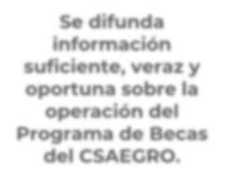
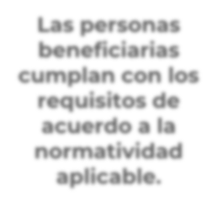
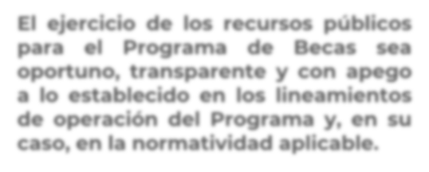
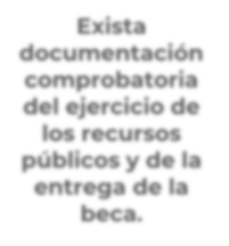
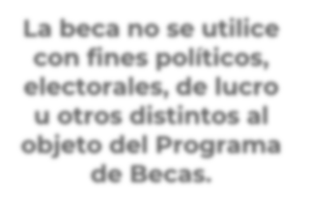
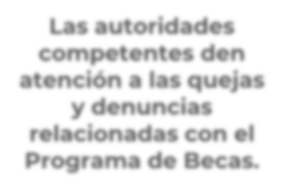
El Comité, deberá vigilar que:
Se difunda información suficiente, veraz y oportuna sobre la operación del Programa de Becas del CSAEGRO.
El ejercicio de los recursos públicos para el Programa de Becas sea oportuno, transparente y con apego a lo establecido en los lineamientos de operación del Programa y, en su caso, en la normatividad aplicable.
Las personas beneficiarias cumplan con los requisitos de acuerdo a la normatividad aplicable.
Exista documentación comprobatoria del ejercicio de los recursos públicos y de la entrega de la beca.
La beca se ejecute en un marco de igualdad entre mujeres y hombres.
La beca no se utilice con fines políticos, electorales, de lucro u otros distintos al objeto del Programa de Becas.
Las autoridades competentes den atención a las quejas y denuncias relacionadas con el Programa de Becas.

Slide 12
ADEMAS DEBERA:
Recibir las quejas y denuncias sobre la aplicación y ejecución del Programa de Becas, recabar la información de las mismas y, en su caso, presentarlas de manera simultánea, junto con la información recopilada, a la Instancia Ejecutora (Dirección del CEP) y a la Coordinación de Vinculación con Organizaciones Sociales y Civiles de la Secretaría de la Función Pública, a efecto de que se tomen las medidas a que haya lugar, y
Recibir las quejas y denuncias que puedan dar lugar al fincamiento de responsabilidades administrativas, civiles o penales relacionadas y llevar a cabo el procedimiento anterior.
Registrar en los informes los resultados de las actividades de Contraloría Social realizadas, así como dar seguimiento, en su caso, a los mismos.

Slide 13
El Comité de Contraloría Social (CCS) del CEP, podrá estar integrado por mujer(es) y hombre(s) beneficiarios en cada tipo de beca. Las personas beneficiarias podrán participar de manera libre y voluntaria.
Las y los estudiantes que vayan a desempeñarse en el CCS, deberán cumplir con los siguientes requisitos:

Slide 14
Ser estudiante regular y estar inscrito en el semestre correspondiente.
Conocer el Programa de Becas del CSAEGRO o, en su caso, recibir capacitación sobre dicho programa.
Previo a la aplicación del Informe de Contraloría Social, haber recibido capacitación sobre el objetivo y los beneficios de la Contraloría Social y los instrumentos de recolección de información.
Ser beneficiarios o beneficiarias del Programa.

Slide 15
La condición de ser integrante del comité se pierde por las siguientes razones:
Muerte del integrante
Separación voluntaria, mediante escrito dirigido a las y los miembros del Comité;
Acuerdo del Comité tomado por mayoría de votos;
Acuerdo de la mayoría de las y los beneficiarios del programa federal de que se trate, y
Pérdida del carácter de beneficiario o beneficiaria.
En los casos señalados, el Comité designará de entre las y los beneficiarios del programa federal a la o al integrante sustituto y lo hará del conocimiento por escrito a la Representación Federal.

Slide 16
La condición de ser integrante del comité se pierde por las siguientes razones:
El Comité de Contraloría Social deberá rendir un informe final al término de cada ejercicio fiscal y registrarlo en el tiempo y la forma que determine la Coordinación de Vinculación con Organizaciones Sociales y Civiles, en el cual plasmará los resultados de las actividades que realizaron.
El nombramiento para una o un integrante del Comité de Contraloría Social no podrá durar más del cierre del año fiscal (31 de diciembre).

Slide 17
MECANISMO PARA LA ATENCION Y SEGUIMIENTO DE QUEJAS Y DENUNCIAS
En caso de detectar irregularidades en la ejecución del programa federal se podrán presentar quejas y denuncias mediante los siguientes mecanismos:
Mecanismos de la Secretaría de la Función Pública:
Las denuncias podrán realizarse a través del Sistema Integral de Denuncias Ciudadanas (SIDEC) en la liga https//sidec.funcionpublica.gob.mx/ las 24 horas del día, los 365 días del año; o mediante escrito presentado en la Secretaría de la Función Pública, ubicada en Avenida Insurgentes Sur 1735, Colonia Guadalupe Inn, C. P. 01020, Alcaldía Álvaro Obregón, Ciudad de México.
En caso de requerir asesoría en la presentación de denuncias, podrán comunicarse a los teléfonos 55 2000 2000 y al número gratuito 800 112 87 00

Slide 18
MECANISMO PARA LA ATENCION Y SEGUIMIENTO DE QUEJAS Y DENUNCIAS
Mecanismos del Colegio Superior Agropecuario del Estado de Guerrero
Instancia Normativa: Dr. Waldo Ojeda Bustamante, Oficina Central, Av. Vicente Guerrero, Núm. 81, Col. Centro, Iguala, Gro, CP 40000, Teléfono 7333324328, página WEB https://csaegro.agricultura.gob.mx/contact, correo electrónico contacto@csaegro.gob.mx.
Instancia Ejecutora CEP: Dr. Carlos Alberto Pérez Cabrera, Centro de Estudios Profesionales, Carretera Iguala- Cocula kilómetro. 14.5, Cocula, Gro., CP 40580, Teléfono 7363350480, correo electrónico direcciónCEP@csaegro.edu.mx.

Slide 19
MECANISMO PARA LA ATENCION Y SEGUIMIENTO DE QUEJAS Y DENUNCIAS
Mecanismos del Órgano Interno de Control:
Órgano Interno de Control: Av. Guillermo Pérez Valenzuela #127, edificio A, piso 1, Col. Del Carmen, Alcaldía Coyoacán, CP 04100, CD México Tel. (55)38711000/21900, Correo electrónico: buzon.oic@agricultura.gob.mx
Órgano Estatal de Control: Las instancias Ejecutoras del CSAEGRO, se coordinarán con los OEC correspondientes, para señalar y dar a conocer los mecanismos para la atención de quejas y denuncias

